Slide 1
周报告

Slide 2
大纲
论文1 - （综述）移动应用软件工程研究的未来挑战
论文2 - （综述）从app商店用户评论中挖掘观点

Slide 3
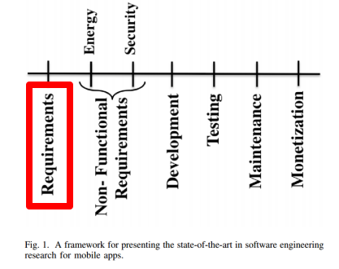
论文1 - 移动应用软件工程研究的未来挑战
论文[1]从软件工程角度（软件生命周期框架下），讨论了移动应用研究的未来趋势。
app研究的通用挑战：
App商店限制数据的获取。
App二进制文件及发布说明可获得（不能获得更细致的版本及源代码）。
只能获得最新版本的app及发布说明。
[1]Nagappan M, Shihab E. Future trends in software engineering research for mobile apps[C]//Software Analysis, Evolution, and Reengineering (SANER), 2016 IEEE 23rd International Conference on. IEEE, 2016, 5: 21-32.

Slide 4
论文1
需求：
【研究数据】大部分需求研究，使用数据为app评论。
【研究内容】
  用户对于app特征有何感觉(情感分析)。
  用户抱怨的内容。
  ...
【存在的挑战】
  【区分评论质量】app对于评论的数量的限制，评论的影响力不同。
  【自然语言处理工具】很多工具未考虑移动应用本身的特点。
  【从评论提取的特征】
    如何对于特征进行排序？
    哪些特征可忽略？
    ...

Slide 5
论文1
【可借鉴之处】
  对 app描述 进行 情感分析。提出如下问题：
    众多提供者中，有多少人在app描述中加入情感成分？
    什么样的提供者 会加入较多的情感成分？什么样的提供者加入较少？
    提供者想要渲染的情感，是否与评论区用户表现的情感一致？（即提供者是否满足了用户情感体验目的？）
    提供者是否在app描述中渲染的均为积极的情感？
    app描述中体现的情感与其他指标（评分数等）关联性如何？
    开发者强调的效果，是否得到了用户积极反馈？（结合 app 描述 与app评论）

Slide 6
论文2 - 从app商店用户评论中挖掘观点
【主要数据】app评论，包含如下内容：
  用户对于app的体验，及观点。
  对于特征的请求（新的需求）。
  bug报告。
【主要研究问题】
  RQ1 : 在挖掘评论信息时，使用哪些数据挖掘技术？
  RQ2 : 领域相关性如何影响评论观点挖掘？如何在挖掘时考虑该问题？
  RQ3 : 如何确定评论的质量？
  RQ4 : 如何区分垃圾评论 与 合法评论 ？
  RQ5 : 从用户评论中提取app的特征？
【借鉴】
  观点，情感相关的处理流程。
  文本处理等技术。
Genc-Nayebi N, Abran A. A systematic literature review: Opinion mining studies from mobile app store user reviews[J]. Journal of Systems and Software, 2017, 125: 207-219.

